Slide 1
AORT KAPAK HASTALIKLARI
Doç. Dr. Ali İhsan HASDE
Ankara Üni. Tıp Fak.
Kalp ve Damar Cerr. ABD

Slide 2
AORTİK KÖKÜN FONKSİYONEL ANATOMİSİ
Aortik kök, aortik kapağı kapsayan kompleks bir dokudur. Aortik kök aorto-ventriküler junction ile başlar ve sinotubuler junction ile sonlanır.
Komponentleri:
  Aorto-ventriküler junction (aortik annulus)
  Leafletler
  Sinüs valsalva
  Sinotubuler junction
Aortik annulus taraksıdır (scalloped) ve yaklaşık %45’i dairesel olarak interventriküler kasa, %55’i interventriküler fibröz cisme direkt olarak tutunur.

Slide 3
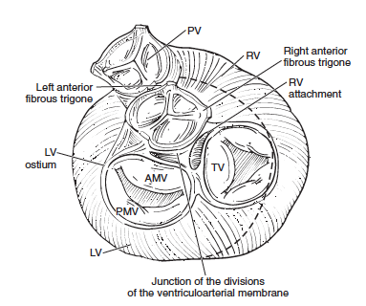
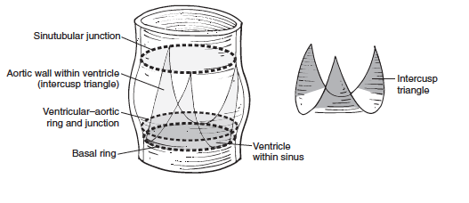

Slide 4
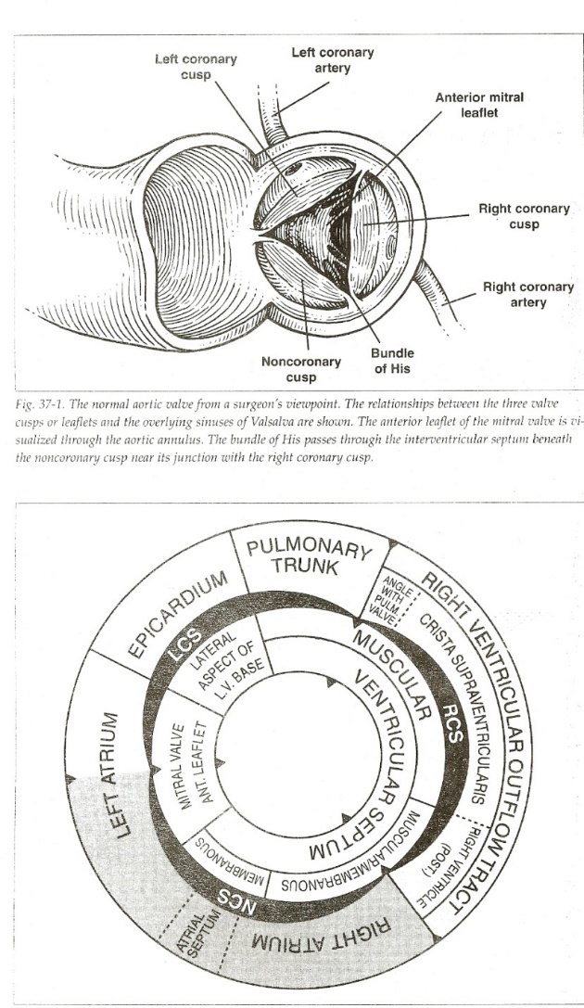
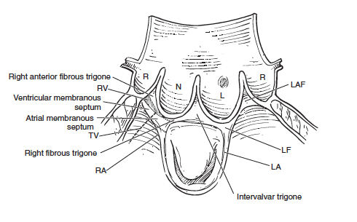

Slide 5
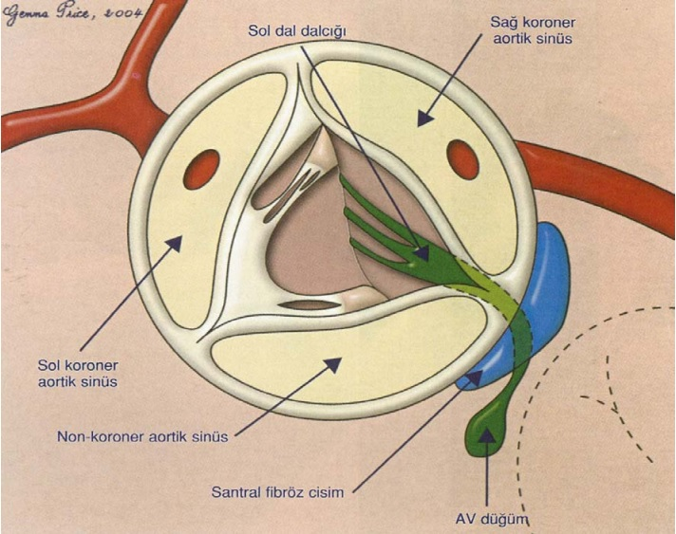

Slide 6
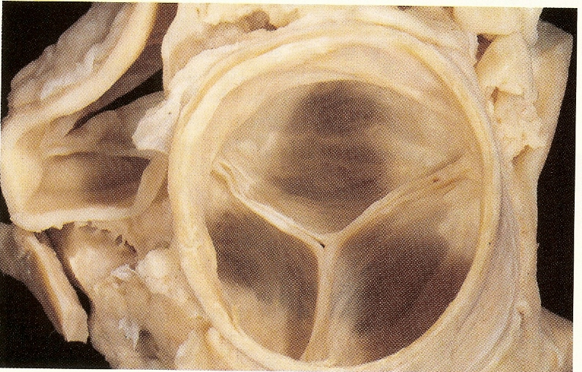

Slide 7
AORT KAPAK HASTALIKLARI
Aort Darlığı
Aort Yetmezliği
Kombine (Darlık ve Yetersizlik) Aort Kapak Hastalığı

Slide 8
AORT DARLIĞI
Avrupa ve Kuzey Amerika’da halen en sık müdahele gerektiren kapak hastalığı
Aort kapak sklerozu sıklığı, 65 yaşında yaklaşık %25’tir. 75 yaştan sonra görülme sıklığı ise %48’e yükselmektedir. AD görülme sıklığı ise 65 yaş üzerinde %4-5 oranlarındadır. Ülkemizde yapılan çok merkezli bir çalışmada AD prevalansı, %6 olarak saptanmıştır.
Hipertansiyon ve koroner arter hastalığından sonra en sık rastlanan kardiyovasküler hastalık

Slide 9
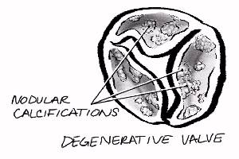
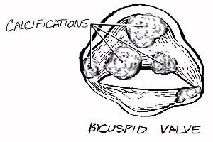
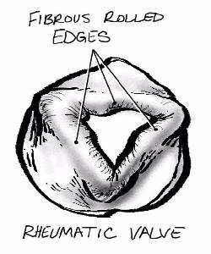
Aort Darlığı
Dejeneratif kalsifikasyon
Konjenital malformasyon (unikommisural, biküspid)
Romatizmal ateş
Sistemik hastalıklar (paget hast, end-stage renal hast)

Slide 10
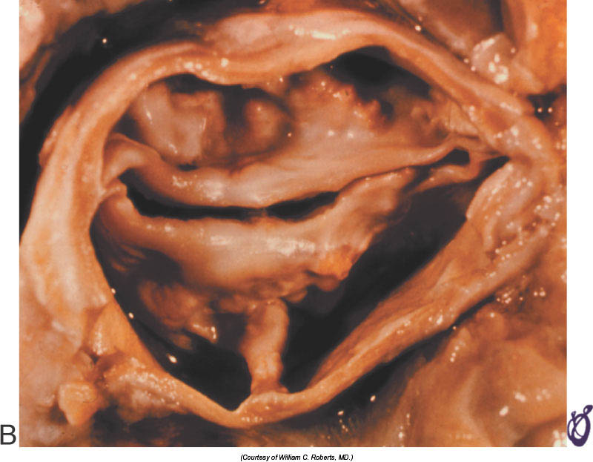
Bikuspit aort
En sık rastlanan konjenital anomalidir.
Çocukluk çağında genellikle önemli bir darlık yapmaz.
Ancak kapağın anormal yapısı sebebiyle ortaya çıkan türbülan akım, zamanla yaprakçıkları travmatize ederek fibrozise, sertleşmeye ve kalsifikasyona ve sonuç olarak aortik orifisde erken yaşlarda daralmaya yol açar.
Aort yetmezliği de eşlik edebilir.

Slide 11
Dejeneratif/senil AD
Normal aort kapaklarında yıllarca devam eden hemodinamik mekanik travmanın yol açtığı fibrozis ve kalsifikasyon, kapağı sertleştirerek, kapağın hareketini sınırlar ve 65-70 yaşlarına doğru aort darlığına neden olur.
Hiperkolesterolemi, hipertansiyon ve diabetes mellitus gibi risk faktörleri senil dejenerasyonun erken gelişmesine sebep olur.
Komissural füzyon yoktur.

Slide 12
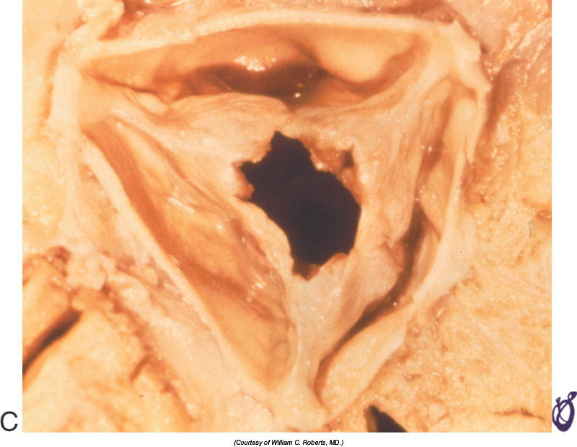
Romatizmal AD
Romatizmal valvülitisin neden olduğu aort darlığının en önemli karakteri semilüner aort kapaklarının komissürlerinin yapışması, kapakların kalınlaşması, sertleşmesidir. Bazen buna kalsifikasyon da eklenebilir.
Sıklıkla, aort darlığına aort yetmezliği de eşlik eder.
Romatizmal AD genellikle mitral kapak lezyonu ile birlikte bulunur.

Slide 13
Fizyopatoloji
Aort kapak alanındaki daralma %50’den fazla olmadıkça klinik semptoma neden olabilecek derecede hemodinamik değişiklik yapmaz.
Normalde aort içi sistolik basınç ile sol ventrikülün sistolik basıncı birbirine eşittir. Aort darlığında ventrikül içi sistolik basıncı, aorta basıncından daha yüksek olur. Bu basınç farkı (gradient); aort kapağındaki darlığın derecesi ile ilgili olarak artar.
Basınç gradientini aort kapağındaki darlıktan başka bu dar kapaktan geçen kalp debisi tayin eder.

Slide 14
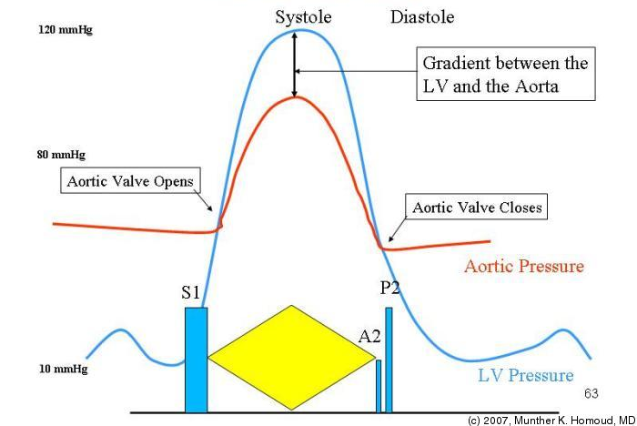
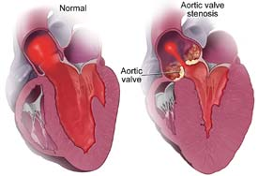
Fizyopatoloji
Aort kapak alanındaki darlığın derecesi ile bağlantılı olarak sol ventrikül sistolik basıncı artar, sol ventrikül ejeksiyon süresi uzar ve aorta basıncı azalır.
LV sistolik basıncın artması sol ventrikülde sarkomerlerin paralel çoğalmasına yani konsantrik hipertrofiye (kalınlık ve kitlede artış) yol açar.

Slide 15
Fizyopatoloji
Ventrikül afterloadu artar
Hipertrofiye kalın duvarlı sol ventrikül
Erken dönemde kontraktil fonksiyon iyi ve EF korunmakta
Geç dönemde ventrikül genişlemeye ve kontraktil fonksiyon bozulmaya başlar
Sinüs ritm kaybı semptomların hızlı progresyonuna yol açabilir.

Slide 16
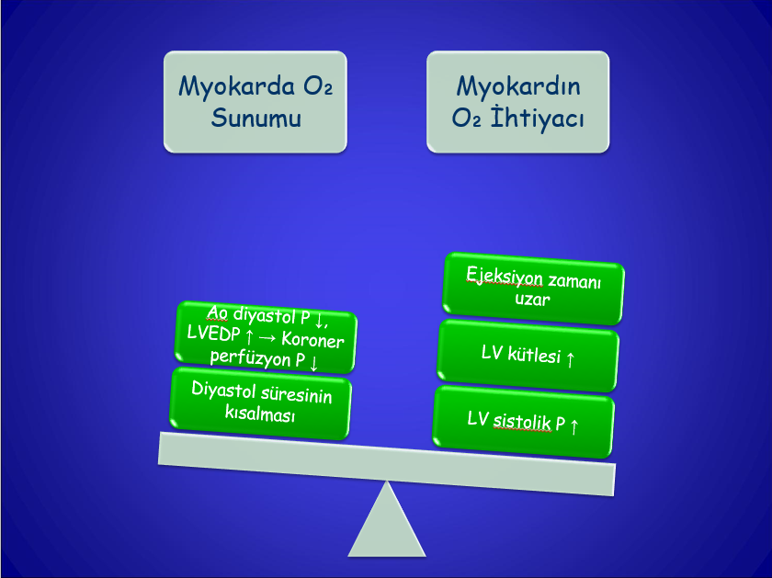

Slide 17
Semptomlar
Asemptomatik evre,
Semptomatik evre;
angina pektoris,
senkop,
kalp yetersizliği,
ani ölüm.
Klasik triad (Kardinal semptomlar)

Slide 18
Angina pektoris
Koroner arter hastalığı olmayan aort darlıklı hastalarda anginanın sebebi, hipertrofik sol ventrikülün oksijen gereksinimi ile sunumu arasındaki hassas dengenin bozulmasıdır. Egzersiz ile ortaya çıkıp, istirahat ile kaybolur.
Aort darlığı sebebiyle aort kapak replasmanı yapılacak hastaların ~%40’ında koroner arter hastalığı tespit edilmiştir.
AD olan hastalarda angina pektoris geliştikten sonra yaşam beklentisi ortalama 4 yıldır.

Slide 19
Senkop
Sıklıkla egzersiz sırasında ortaya çıkar.
AD’nda egzersiz sırasında kalp debisi artamaz. Ayrıca, periferik vazodilatasyon ile kanda perifere yönlenme olur.
Rezervi kısıtlı olan kalp debisi efor sırasında yeterli artış gösteremez ve oluşan serebral iskemi senkop veya presenkopa yol açar.

Slide 20
Kalp yetmezliği
Hastalığın erken evrelerinde diyastolik fonksiyon bozukluğuna; geç evrelerde ise sistolik disfonksiyona bağlı egzersiz veya taşikardi sırasında gelişen dispne mevcuttur.
Aort darlığında kalp yetersizliği geliştikten sonra yaşam beklentisi ortalama 2 yıldır.

Slide 21
Ani ölüm
Aort darlığında ani ölüm genelde aritmi ve iskemiye bağlı ortaya çıkar.
Ani ölüm oranı asemptomatik hastalarda yılda %1’den daha azken semptomatik hastalarda bu risk artmıştır.

Slide 22
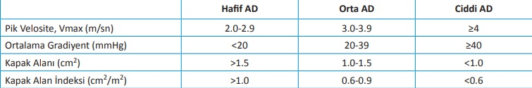
Aort Darlığı Sınıflaması

Slide 23
Semptomatik hastalar
Çıkım yolu obstrüksiyonu ve ventriküler hipertrofi kardinal semptomlara yol açar
Angina, senkop, konjestif kalp yetmezliği 4yıl, 3 yıl, 2 yıllık hayat beklentisi
Semptomların başlangıcında ortalama aort kapak alanı 0.6 cm²/m²
Semptomatik hastada ani ölüm > %10/yıl

Slide 24
Fizik Muayene
Kan Basıncı: AD’nda SKB düşer, nabız basıncı daralır.
Nabız: Pulsus parvus et tardus; AD’nın karakteristik nabzı, el altında yavaş yavaş yükselen, gecikmiş yuvarlak bir doruk yaptıktan sonra yavaş yavaş el altından çekilen, düşük amplitütlü bir nabızdır.
Palpasyonda; apikal vuru normal lokalizasyondadır, ancak el altına yavaş gelir, el altında uzun kalır ve el altından yavaş kaçar.
Aort odağında, bazen boyuna da yayılan sistolik tril palpe edilebilir.

Slide 25
Birinci kalp sesi (S1): Genellikle normaldir.
İkinci kalp sesi (S2): Hafif aort darlıklarında normal olabilir. Darlığın şiddeti arttıkça ikinci kalp sesinin aortik komponentinin (A2) şiddeti azalır. İkinci kalp sesinde paradoks ikilenme oluşur.
Dördüncü kalp sesi (S4): Aort darlığında sol ventrikül esnekliğinin azalması nedeniyle genellikle işitilir.
Üçüncü kalp sesi (S3): Önemli sol ventrikül disfonksiyonu olunca duyulur.

Slide 26
Ejeksiyon kliki: İşitilmesi darlığın şiddetini değil, kapağın hareketli olduğunu ifade eder.
Üfürüm: AD’nda en iyi aort odağında işitilen, boyuna yayılan, birinci kalp sesinden kısa bir süre sonra başlayan ve ikinci kalp sesinin A2 komponentinden önce sonlanan, kreşendo-dekreşendo şeklinde sistolik ejeksiyon üfürümü (midsistolik üfürüm) işitilir. Üfürüm sağa daha fazla olmak üzere, boyuna yayılır.

Slide 27
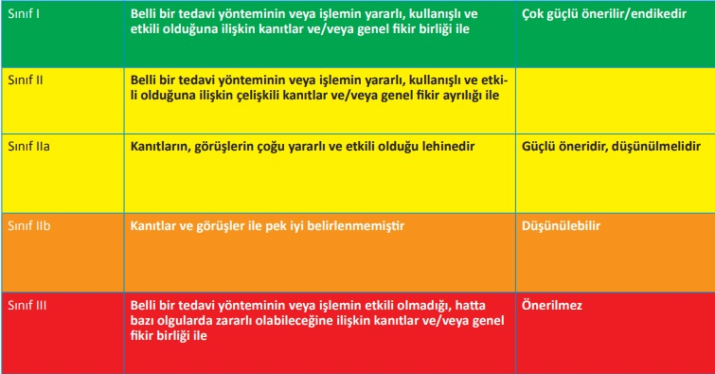
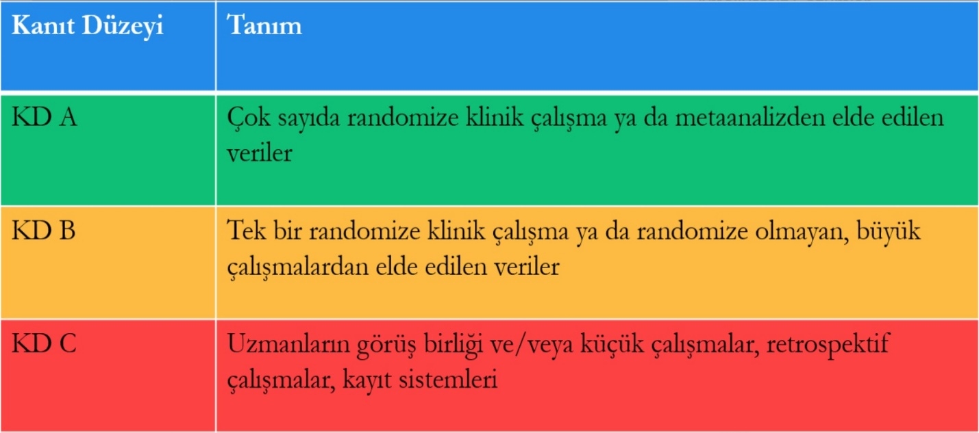

Slide 28
AORT DARLIĞI-Cerrahi endikasyonlar
Öneriler | Öneri Sınıfı | Kanıt düzeyi
Ciddi, yüksek gradiyentli aort darlığı (ortalama gradiyent ≥40 mmHg veya peak velosite ≥4.0m/s) bulunan semptomatik hastalarda müdahale gereklidir. | I | B
Ciddi düşük akımlı, düşük gradiyentli (<40 mmHg) AD olan, ejeksiyon fraksiyonu azalmış semptomatik hastalarda müdahale gereklidir. | I | C
Düşük akımlı, düşük gradientli (<40 mmHg) AD ile normal ejeksiyon fraksiyonu olan semptomatik hastalarda, AD’nın dikkatli bir şekilde doğrulanmasının ardından girişim düşünülmelidir. | IIa | C
Ciddi AD olan ve başka bir nedenden kaynaklanmayan sistolik LV disfonksiyonu (LVEF<50) olan asemptomatik hastalarda AVR gereklidir. | I | B
Ciddi aort darlığı olan asemptomatik hastalarda, aort darlığına bağlı olarak egzersizle semptomları ortaya çıkan anormal bir egzersiz testi varlığında AVR gereklidir. | I | C
Ciddi aort darlığı olan asemptomatik hastalarda egzersiz testinde kan basıncında ciddi bir düşüş gözlenmesi halinde SAVR düşünülmelidir. | IIa | B
Asendan aort, KABG ya da başka bir kapak cerrahisi yapılacak hastalarda ciddi aort darlığı olması halinde AVR endikedir. | I | B
Asendan aort, KABG ya da başka bir kapak cerrahisi yapılacak hastalarda orta dereceli aort darlığı olması halinde Kalp Ekibince karar verilerek SAVR uygulanabilir. | IIa | C

Slide 29
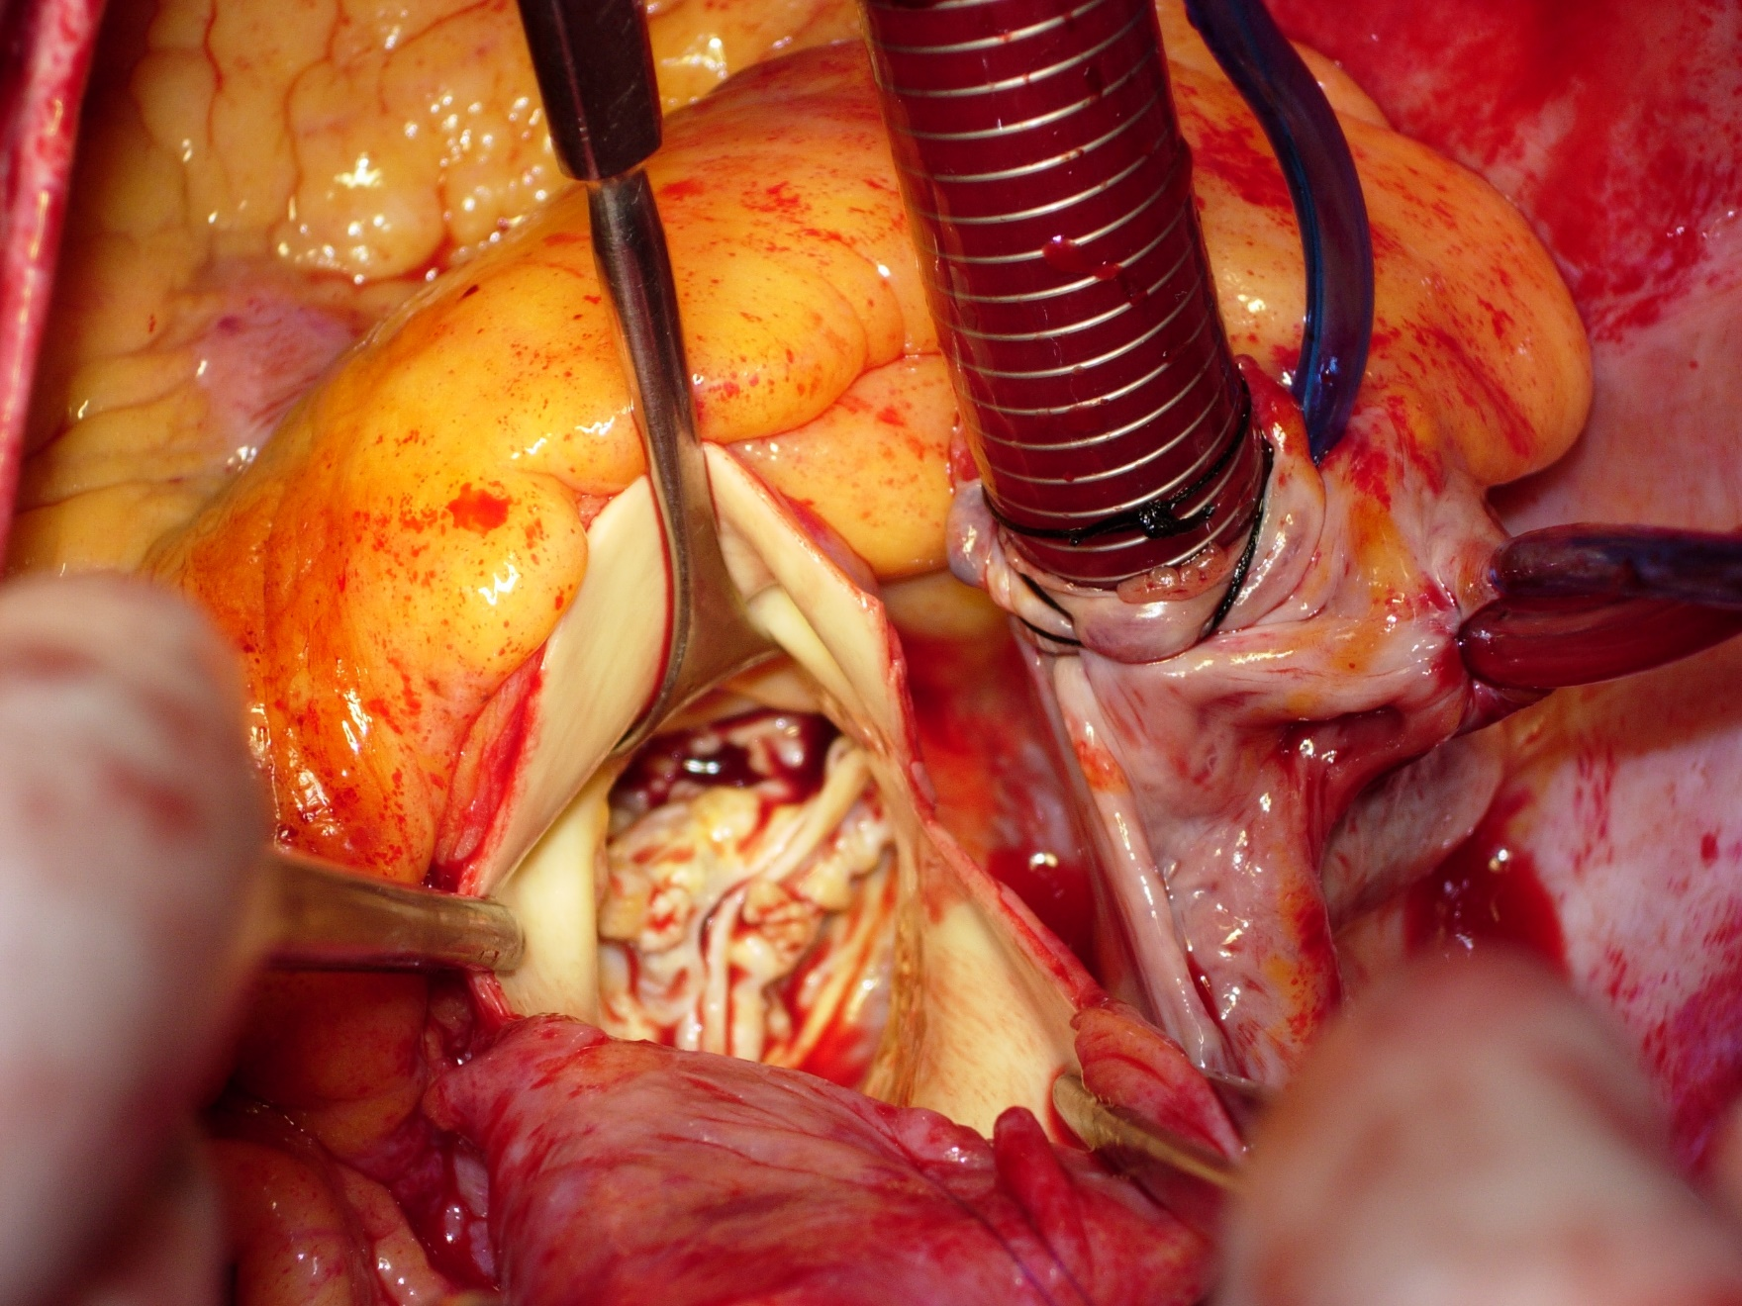

Slide 30
AORT YETMEZLİĞİ
Kalp Kapakçıklarına Bağlı
  Romatizmal ateş
  Doğumsal biküspid aort
  İnfektif aort
  Geniş ventriküler septal defekt
  Travma
  Miksomatöz değişiklikler
  Sistemik bağ dokusu hastalıkları
Aort Köküne Bağlı
  Dejeneratif dilatasyon
  Kistik medial nekroz (Marfan Send)
  Behçet hast
  Sifiliz
  Aort diseksiyonu
  Sistemik hipertansiyon
  Ateroskleroz
  Aortit (Sistemik hast)

Slide 31
Patofizyoloji
  Sol ventrikülün diyastoldeki aşırı volüm yüklenmesi
  Sol ventrikül diyastol sonu volümü artar
  Total atım hacmi artar
  Sol ventrikül ejeksiyon zamanı ve sistolik kan basıncı yükselir
  Aort diyastolik basıncı ve diyastol süresi düşer
  Diyastol sonu duvar gerilimi artar
  Ekzantrik hipertrofi gelişir
  Sol ventrikül çapında ve duvar kalınlığında eşit değerde artış olur
  Sonunda kontraksiyon ve ejeksiyon fraksiyonunda düşme

Slide 32
Klinik bulgular
  Asemptomatik
  Efor dispnesi
  Ortopne
  Paroksismal nokturnal dispne
  Akciğer ödemi
  Senkop ve anjina az görülür
  Karın ağrısı
  Çarpıntı

Slide 33
Fizik Muayene
  Nabız basıncı genişlemiş
  Sistolik kan basıncı yükselmiş
  Femoral arter üzerinde oskültasyon ile pistol shot
  Quinke belirtisi: Kapiller yatakta pulsasyon
  Tırnak yatağı hafifçe bastırılarak soluklaştırıldıktan sonra hiperemik bölgenin her nabızda genişleyip daralması
  Oskültasyonda sternumun sol kenarı boyunca diyastolik üfürüm
  Ventriküle regürjite olan kan, mitral anterior yaprakçığı annulusa doğru iter: Fonksiyonel mitral darlığı-apikal diastolik üfürüm
  Akut aort yetmezliğinde:
  Taşikardi, periferik vazokonstrüksiyon, siyanoz, akciğer ödemi.

Slide 34
Laboratuar bulguları
  EKG (Kronik aort yetmezliği): Sol aks deviasyonu, sol ventrikül yüklenmesi
  Teleradyografide (Kronik aort yetmezliği): Kalpte genişleme- inferiora ve sola doğru yer değiştirme

Slide 35
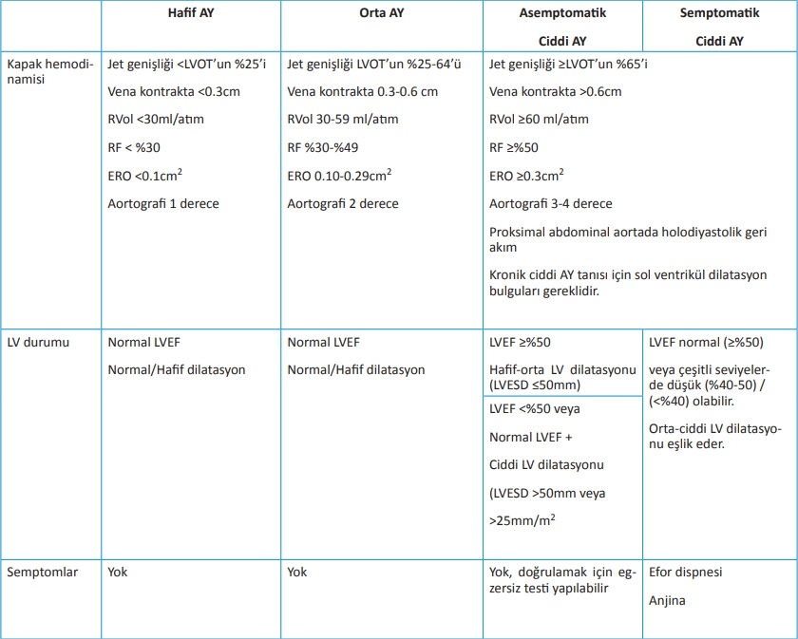
Aort Yetmezliği Sınıflaması

Slide 36
Aort Yetmezliği - Cerrahi endikasyonlar
Öneriler | Öneri Sınıfı | Kanıt düzeyi
LV sistolik fonksiyonundan bağımsız olarak, ciddi AY olan semptomatik hastalarda aort kapak cerrahisi önerilir. | I | B
Asemptomatik kronik ciddi AY’li asemptomatik hastalardan LV sistolik disfonksiyonu kanıtı olan hastalar (EF<50) için aort kapak cerrahisi önerilir. | I | B
Kronik ciddi AY’li olup başka kardiyak cerrahi geçirecek hastalarda aort kapak cerrahisi önerilir. | I | C
Normal LVEF’li (EF≥50) ancak LVESD>50 mm olan kronik ciddi AY’li asemptomatik hastalar için aort kapak cerrahisi önerilir. | IIa | B
Normal LVEF’li (EF≥50) ancak LVEDD>70 mm olan kronik ciddi AY’li asemptomatik hastalarda, cerrahi risk düşükse | IIa | B
Kronik orta AY’si olan ve başka kardiyak cerrahi geçirecek hastalarda aort kapak cerrahisi önerilir. | IIa | C

Slide 37
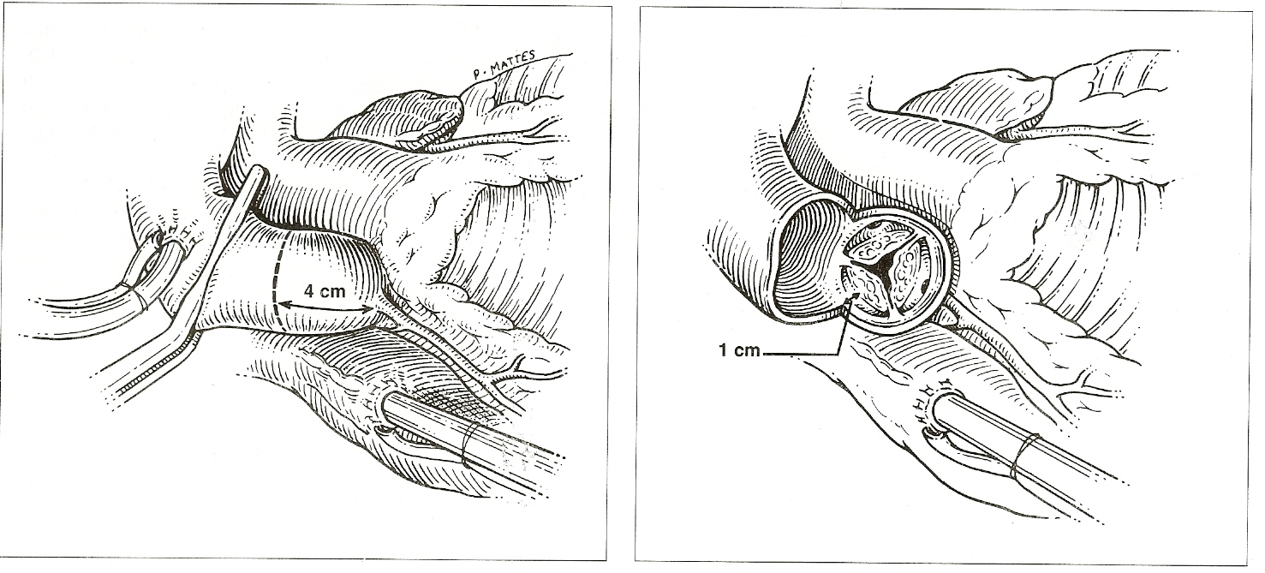

Slide 38
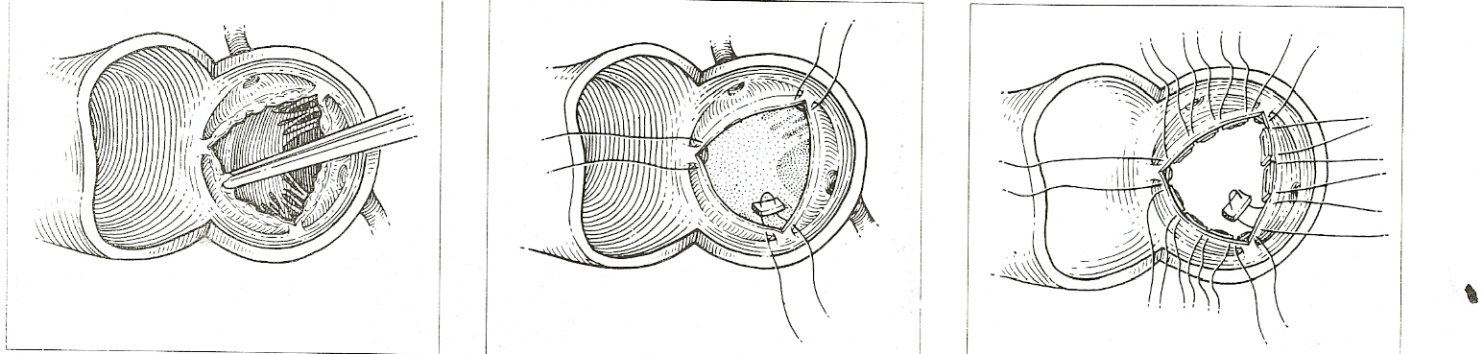

Slide 39
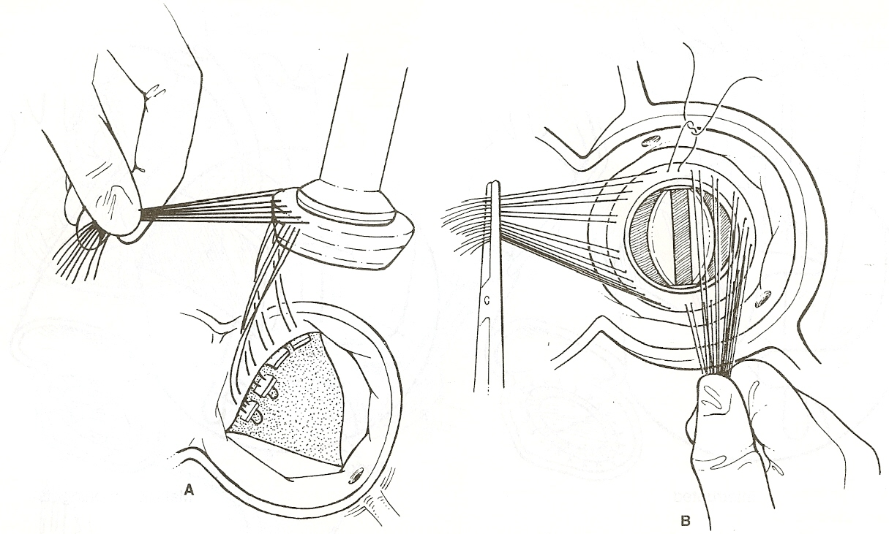

Slide 40
Kapak Seçimi
Bioprotez >65 yaş; Mekanik protez <65 yaş.
Hayat beklentisi düşük olduğunda doku kapakları tercih edilmektedir.

Slide 41
AVR Sonrası Medikal Tedavi
Antikoagülan (Sinüs ritmi, emboli geçirmemiş, sol atrium genişlememiş) INR 2-3 !!
ASA
Statinler (Antikoagülanlarla etkileşime dikkat)

Slide 42
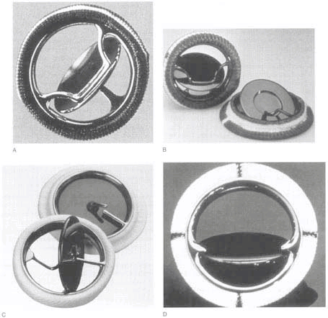
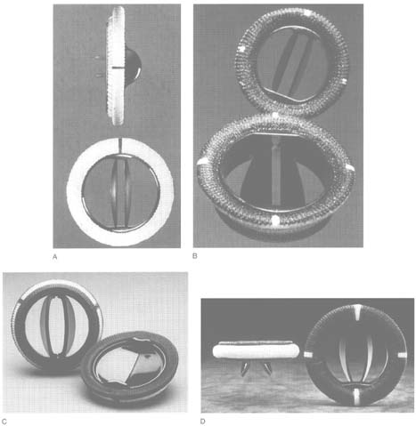
Mekanik kapak tipleri

Slide 43
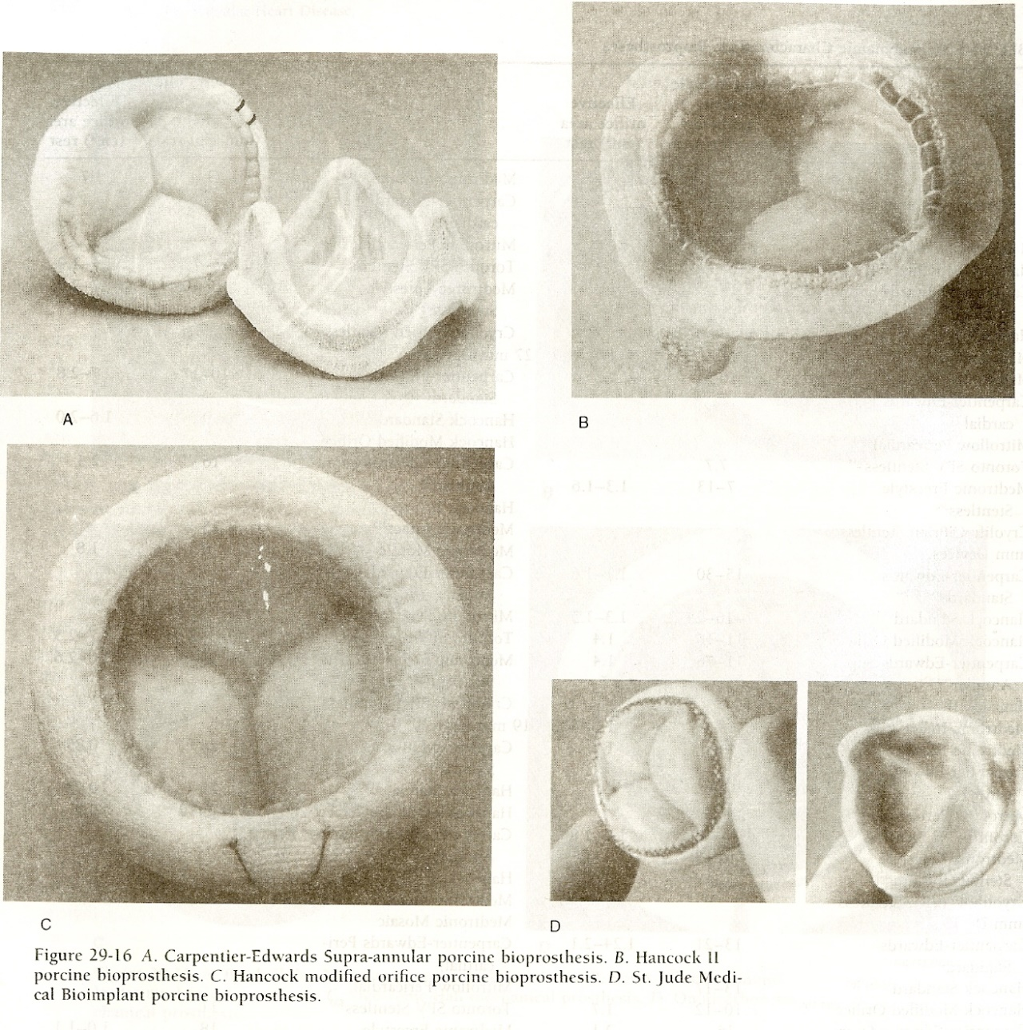

Slide 44
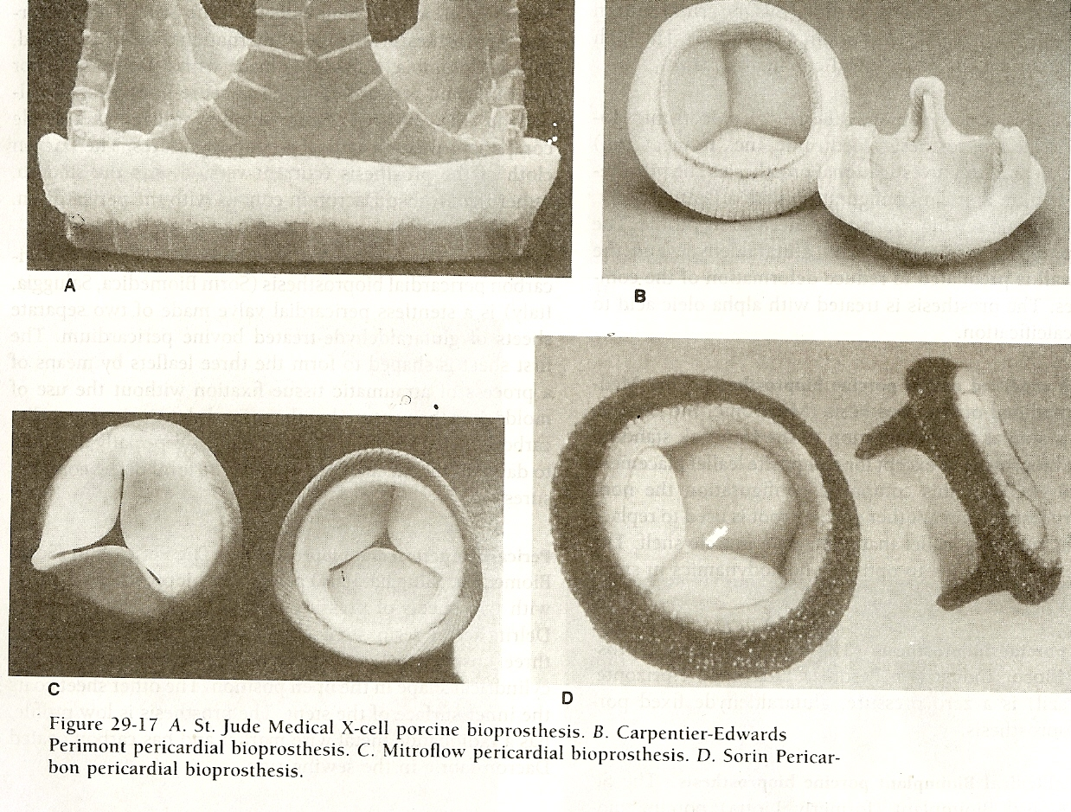

Slide 45
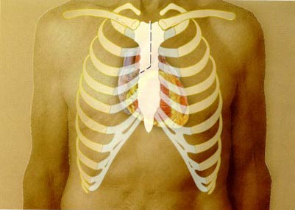
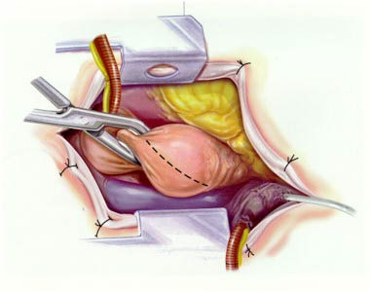
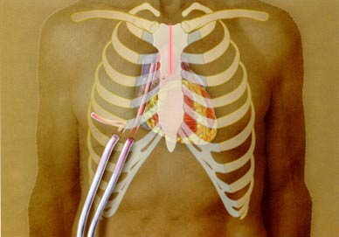
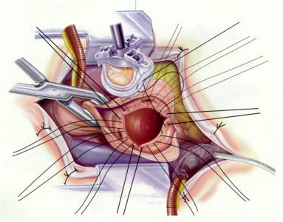
Yeni Yaklaşımlar
MİNİMAL İNVAZİV YAKLAŞIMLAR

